Slide 1
정예은

Slide 2
목차
기획의도
개발환경
프로젝트 일정
UI 정의서
UML Diagram

Slide 3
기획의도

Slide 4
참고사이트

Slide 5

개발환경

Slide 6
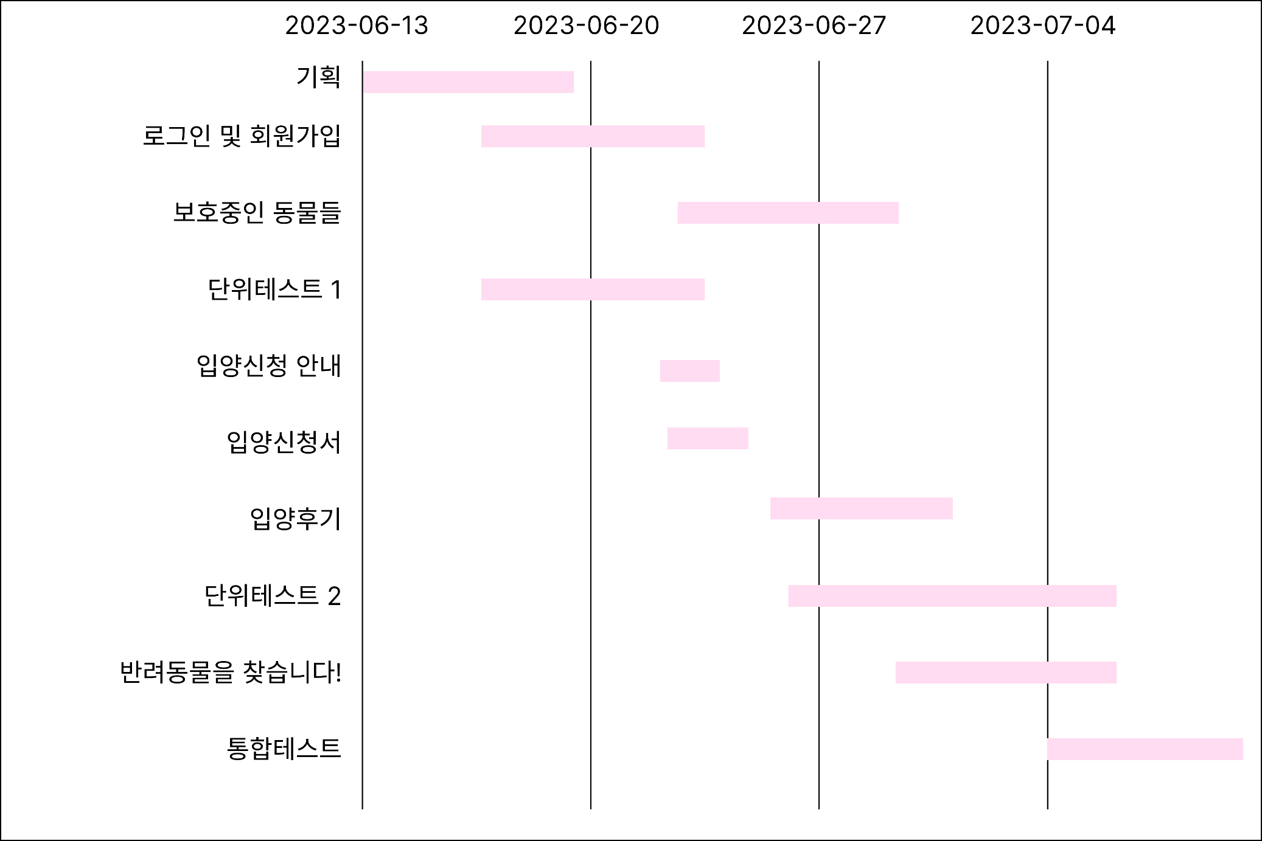
프로젝트 일정

Slide 7
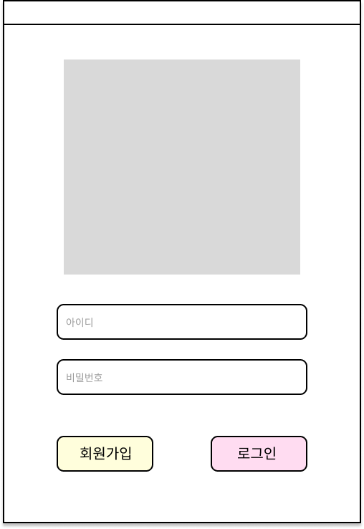
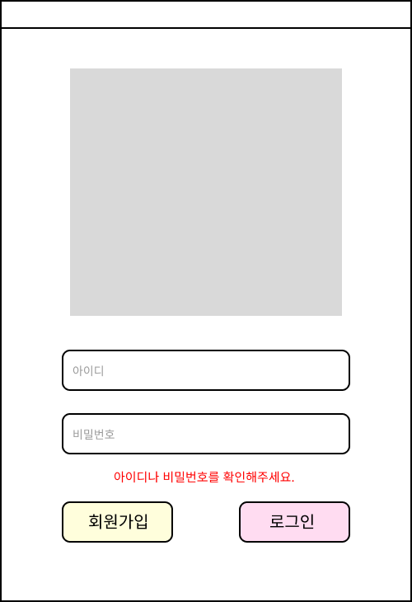
로그인

Slide 8
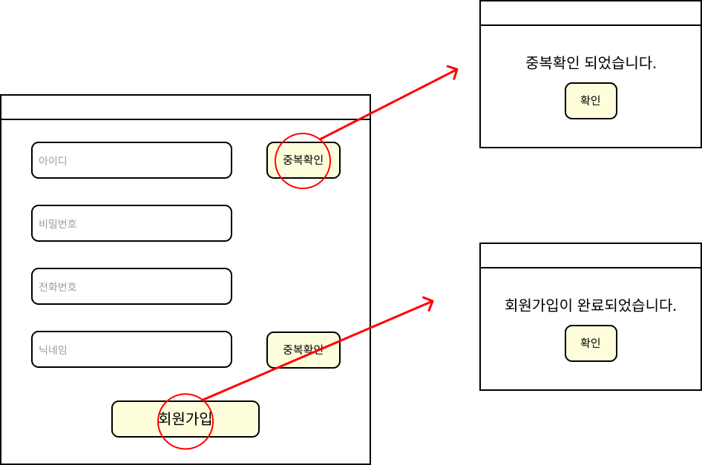
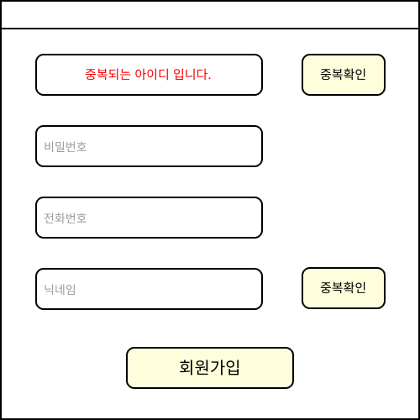
회원가입

Slide 9
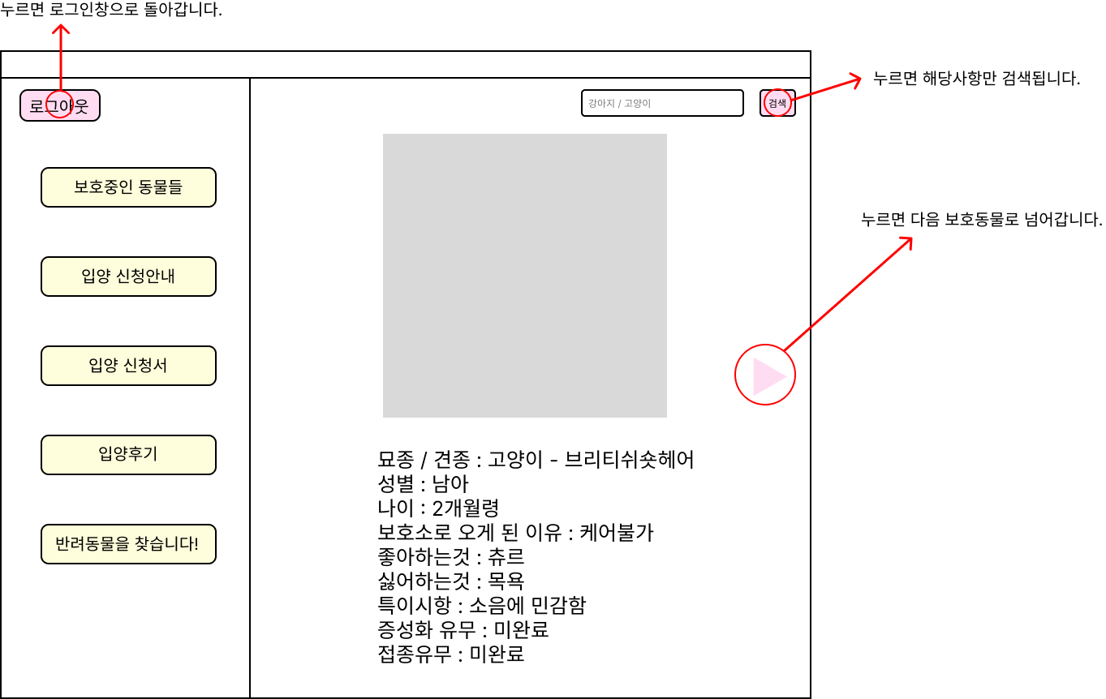
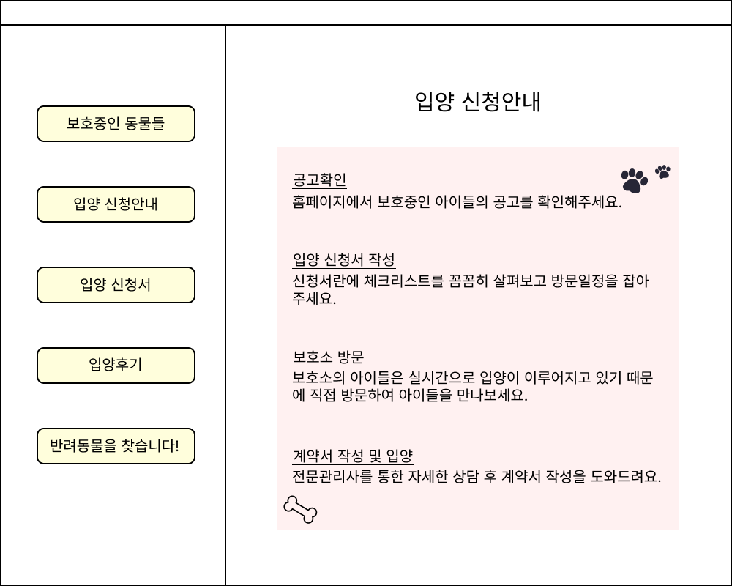
보호중인 동물들/입양 신청안내

Slide 10
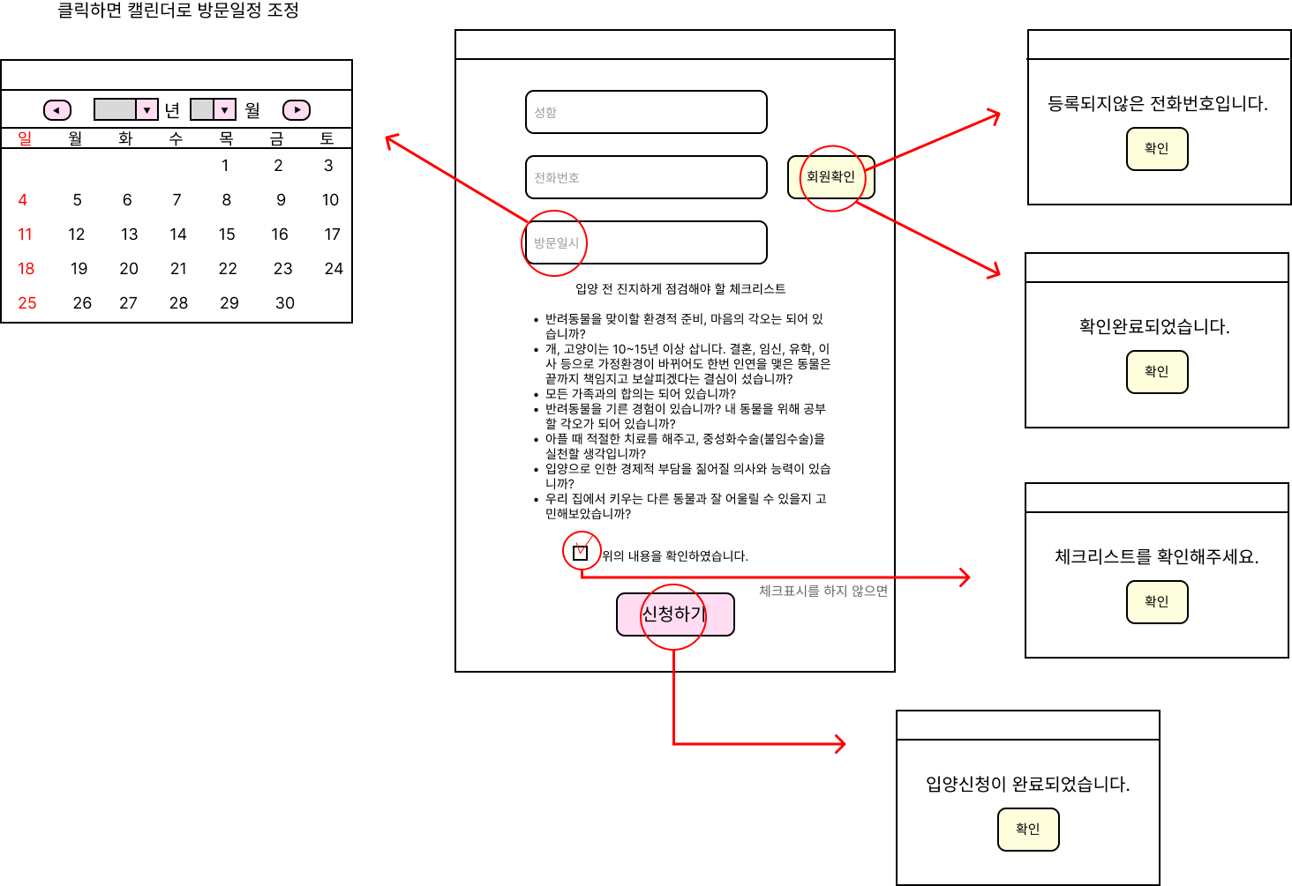
입양 신청서

Slide 11
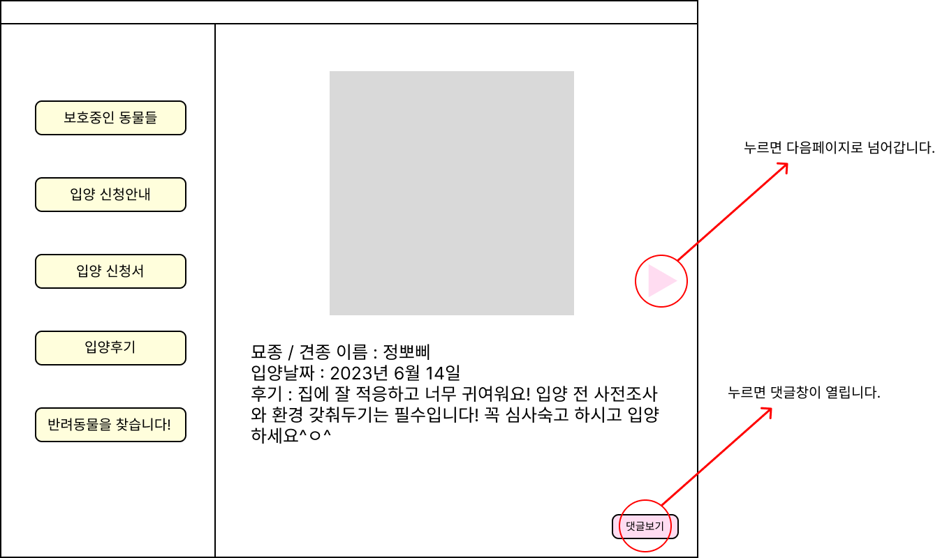
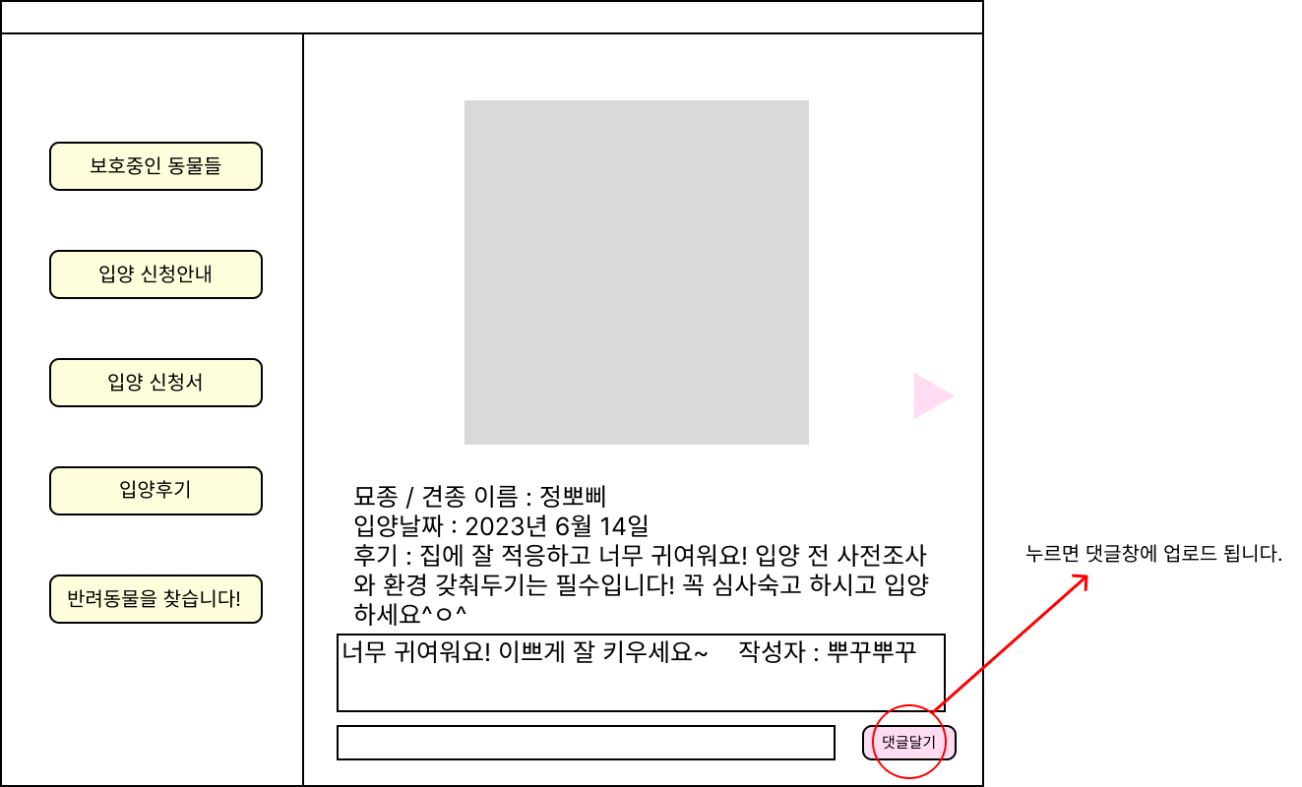
입양후기

Slide 12
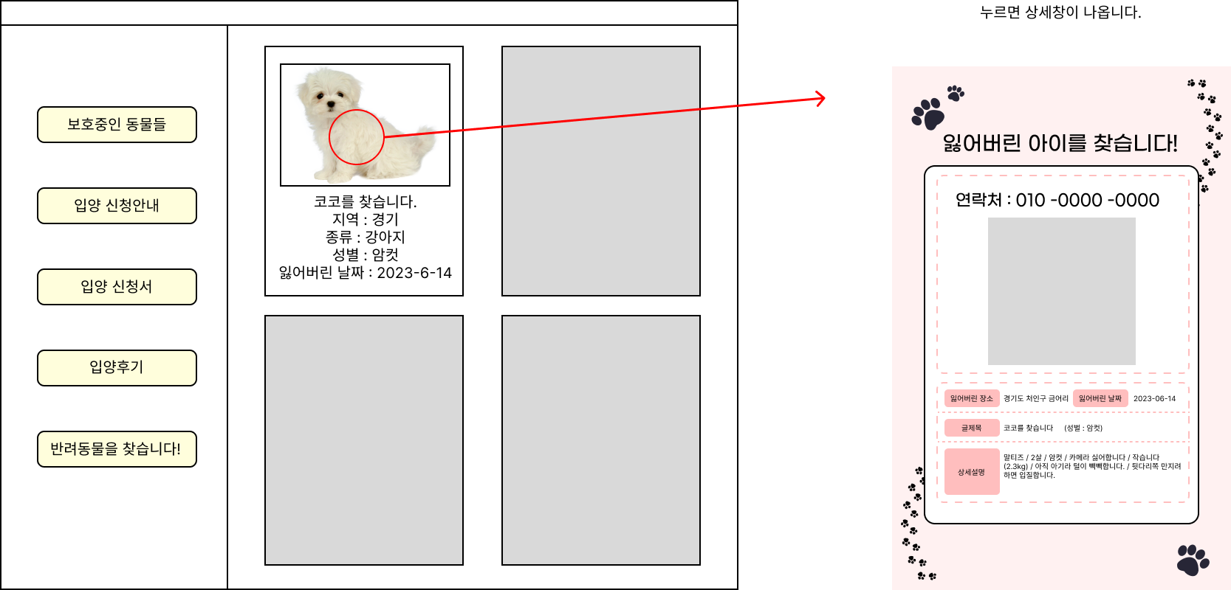
반려동물을 찾습니다

Slide 13
다음주 일정

